Slide 1
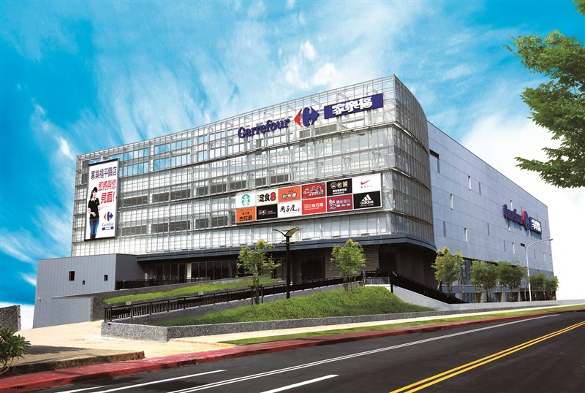

家樂福x淡江資工
菁英實習計畫
Notes:
同學，老師以及各位人資夥伴大家好，我是人資Sean，現場有人沒聽過家樂福嗎? 但你們認識真正的家樂福嗎? 我們用1:30的時間來了解你們不知道的家樂福

Slide 2

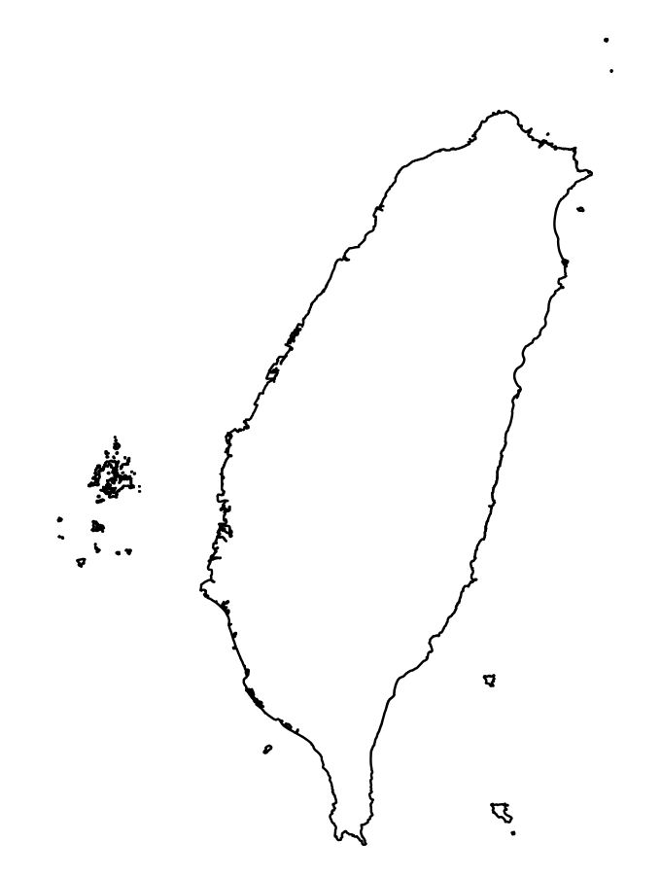


關於家樂福
在台灣深耕36年
開設超過300家分店
占全台零售型量販業市佔率64%
員工人數超過15,000人
全球第二大零售量販業集團
Notes:
家樂福不只是一間懂你想的量販店或超市；我們在台灣有超過300家分店，甚至準備邁入36歲，並且還是一家法商企業，是全球第二大的零售量販業集團，去年的營業額高達2.5兆

Slide 3
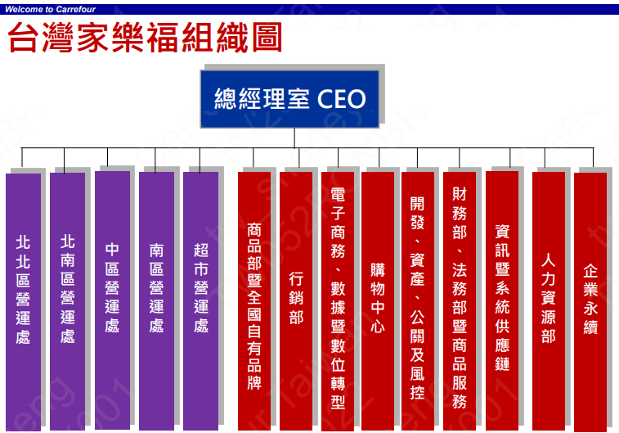
關於家樂福

Slide 4







關於家樂福
家樂福目標:
  目標於2026年成為全通路零售的領先者
Notes:
家樂福從以前到現在，獲得很多的獎項肯定，但我們並不沉溺於這些榮耀，我們更希望的更想達到的是，在2026年成為全通路零售的領先者
當然除了對全通路零售的目標之外，家樂福也持續不段的為社會貢獻心力，帶著永續發展的精神，從家樂福夥伴的周遭開始實踐起。

Slide 5





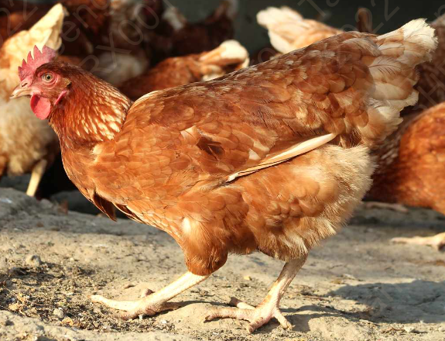






家樂福
願景
2018年家樂福提出食物轉型計畫
首推亞洲第一「自有品牌非籠飼雞蛋」
消費者每購買一盒「家樂福自有品牌非籠飼雞蛋」，
家樂福為你捐一元推動促進經濟動物福利！
重視經濟動物福利就是重視自己的健康與環境永續
Notes:
2018年開始推動了食物轉型計畫，甚麼是食物轉型計畫呢? 想必大家今天都有吃到蛋吧，今天沒吃但這週一定會吃吧? 大家知道這些蛋大多數都從哪裡來嗎?
可以看看右邊的圖片，每年台灣要吃掉70億顆的雞蛋，這些母雞一輩子就待在這個籠子裡，不庭的下蛋，你能想像一輩子生活在這個環境裡的心理層面陰影有多大嗎? 雖然不會孤單寂寞覺得冷，但卻沒有機會看看真正世界，所以家樂福想給這些雞活出雞生的機會，我們提出了一個非龍飼的飼養方式，號召小農一起讓雞可以享受奔放的生活
這是食物轉型計畫的一小部分，也是為什麼我對於身為家樂福的一員感到自豪，因為此時此刻家樂福每一夥伴都是在為台灣的未來近一份心力。

Slide 6
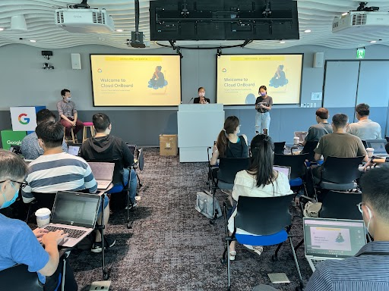

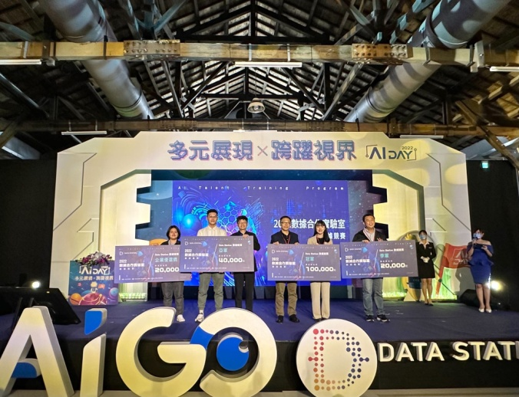
數位零售業
2015年開始布局線上購物
2018年家樂福手機APP上線
成立數位零售學院
成為Google 全球數位轉型策略夥伴
2022年 榮獲IDC亞太未來企業大獎
軟體開發團隊
  APP開發團隊
  核心系統開發團隊
  系統資料分析團隊

Slide 7

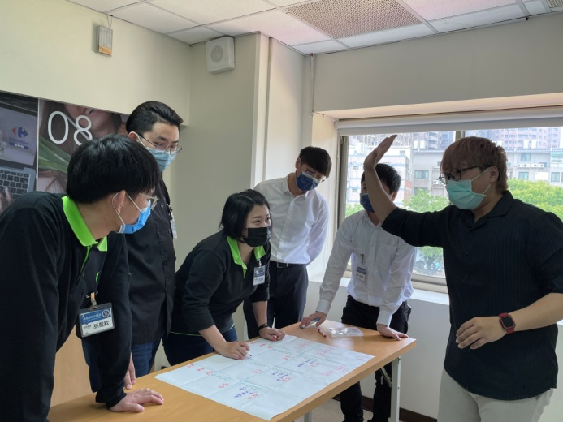
完善多元
訓練&課程
專家職能培育:
1.數位人才培訓課程
2.生鮮職人訓練課程
3.採購發展訓練課程
年輕世代人才發展:
1.Young Talent 培育計畫
2.家樂福領導學院發展計畫
營業團隊培訓:
1.儲備店經理職能發展訓練
2.儲備處長職能發展訓練
3.儲備課長職能發展訓練
4.營業組長職能發展訓練
Notes:
時薪的部分可以保證在180元起，為什麼用這個起呢? 因為我們會依照同學們的表現以及個人特質做出一定幅度的調整，另外我們覺得對同學來說更保障的是，只要實習階段表現優異，這將會是一個畢業即就業的機會。

Slide 8
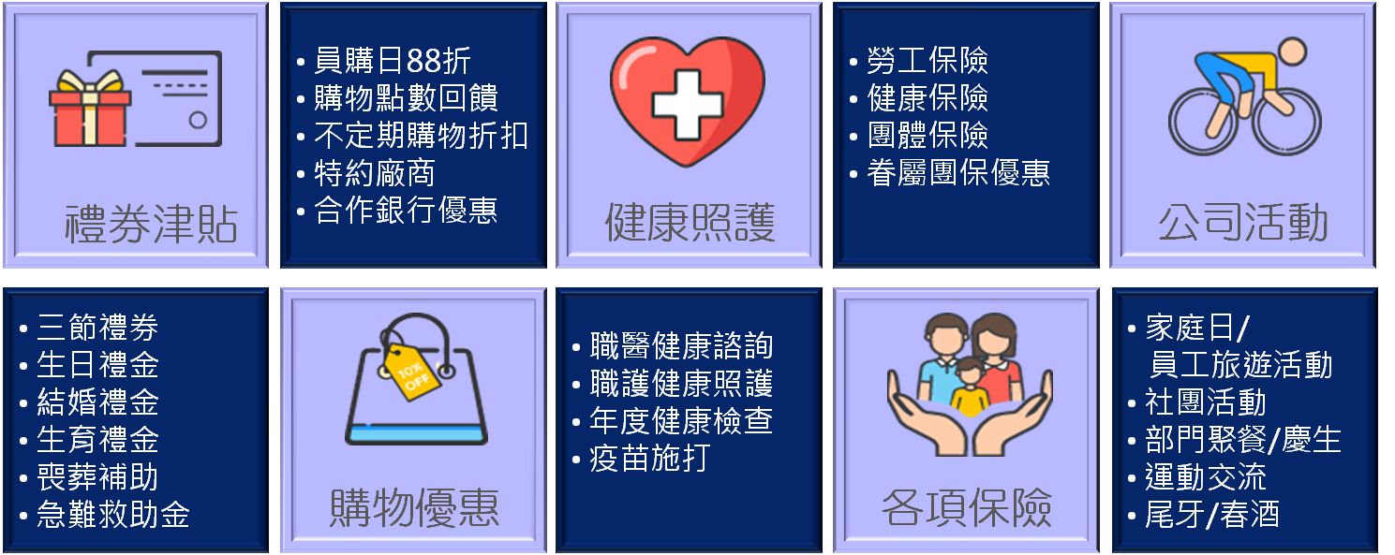

幸福企業
夥伴福利
夥伴休憩區、咖啡、點心無限量供應夥伴休憩區、咖啡、點心無限量供應
Notes:
講師手冊內容
XXXXXXXXXXXXXXXXXXXXXXXXXXX
XXXXXXXXXXXXXXXXXXXXXXXXXXX
XXXXXXXXXXXXXXXXXXXXXXXXXXX
XXXXXXXXXXXXXXXXXXXXXXXXXXX
XXXXXXXXXXXXXXXXXXXXXXXXXXX
XXXXXXXXXXXXXXXXXXXXXXXXXXX
XXXXXXXXXXXXXXXXXXXXXXXXXXX
XXXXXXXXXXXXXXXXXXXXXXXXXXX

Slide 9
一起創造美好職涯
IT 應用系統
- 協助專案經理維護風險控管。
- 協助專案經理協助各項系統管理。
- 負責系統維運與異常支援。
- 跨部門溝通與協調。
- 專案製作、數據分析。
- 主管交辦事項。
Java
- 協助連鎖零售業主要系統(Retail ERP)維護。
- 應用軟體維護 , 瞭解使用者問題, 與工程師溝通。
-參與新功能開發, 應用軟體持續優化。
Frontend
- 參與2個家樂福自有App的上線與持續強化
- 對家樂福業務的需求規格進行了解、研究和討論
- 協助工程師審查和驗證 UI/UX 設計
- 使用 React Native 框架和 Centric 後端團隊開發的 API 來進行App上線與交付
Notes:
講師手冊內容
XXXXXXXXXXXXXXXXXXXXXXXXXXX
XXXXXXXXXXXXXXXXXXXXXXXXXXX
XXXXXXXXXXXXXXXXXXXXXXXXXXX
XXXXXXXXXXXXXXXXXXXXXXXXXXX
XXXXXXXXXXXXXXXXXXXXXXXXXXX
XXXXXXXXXXXXXXXXXXXXXXXXXXX
XXXXXXXXXXXXXXXXXXXXXXXXXXX
XXXXXXXXXXXXXXXXXXXXXXXXXXX

Slide 10






歡迎加入家樂福
一起開啟幸福職涯
104 Career
Official
LinkedIn

